Slide 1
C语言零基础赋能之路
从入门到实战，AI助力C语言期末复习
报告人名称 物联网2502李小萌

Slide 2
目录
AI赋能编程
总结与展望
01
02
03
04
基础知识
期末真题剖析
4

Slide 3
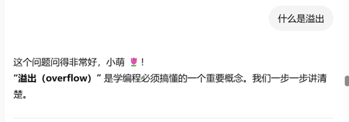
AI的强大分析能力与“共情力”
从零到一
AI的帮助与鼓励
克服畏难心理
3

Slide 4
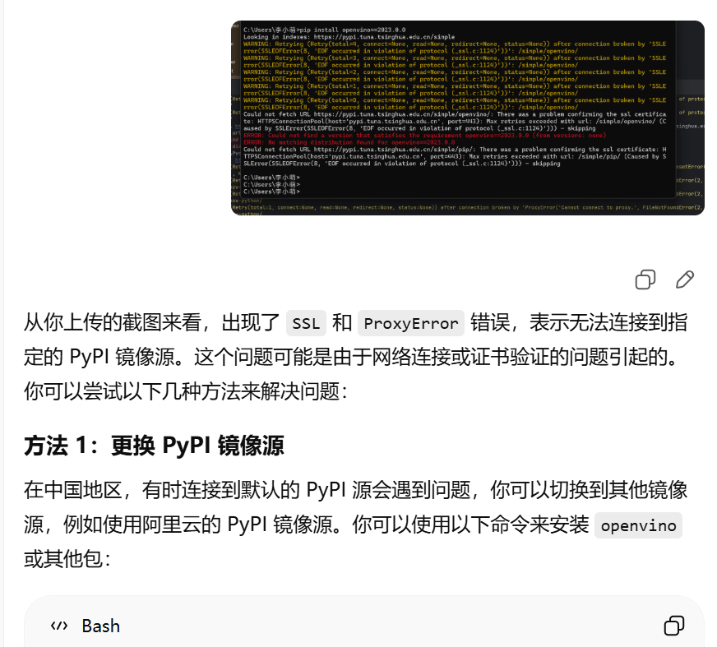
代码报错截图询问
4

Slide 5

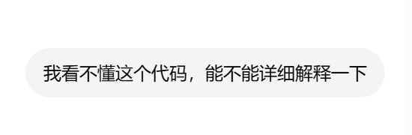
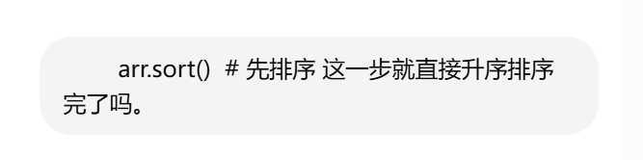
基础问题连环问
与程序进行数据交互
02
格式化输入 scanf
4

Slide 6
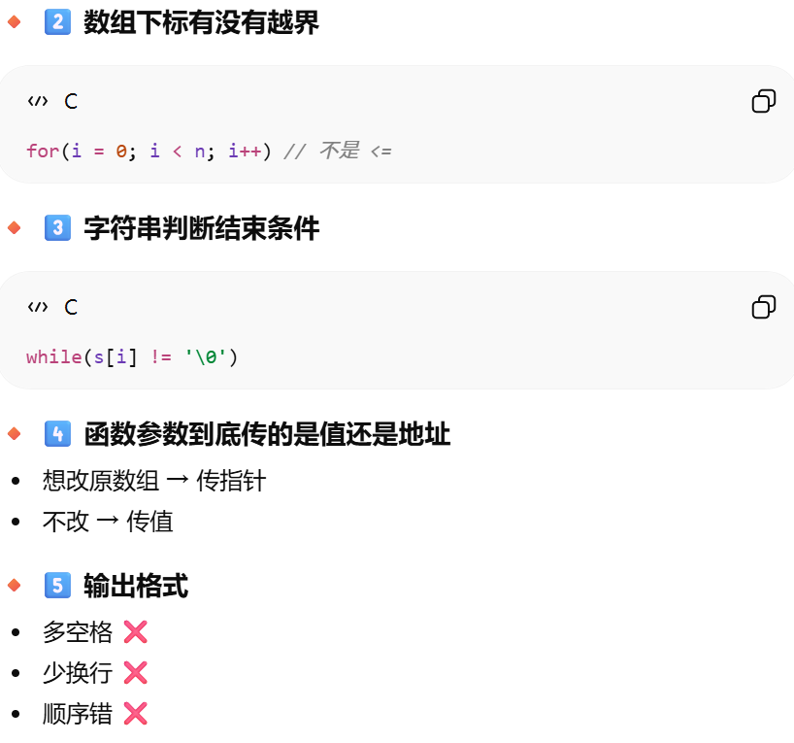
AI像一面镜子照见你自己的问题
4

Slide 7
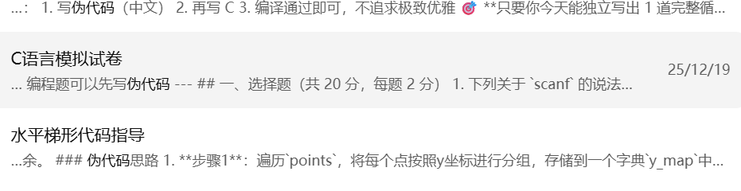
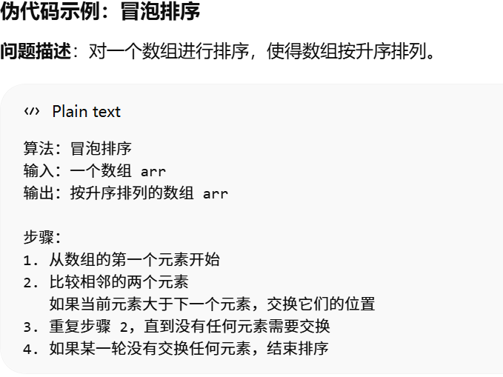
伪代码：理解编程的关键工具
伪代码在学习中的作用
3

Slide 8
AI诊断薄弱点
精准定位你的知识盲区
1
2
3
4
代码分析
错误定位
知识点关联
生成专项练习
将你的代码提交给AI，AI可以分析代码的逻辑结构、变量使用、循环和条件判断是否正确。
当代码运行出错或结果不正确时，AI可以帮助你追踪变量的值，发现逻辑错误（Bug）。
AI能够识别出错代码背后所涉及的核心知识点，例如，一个循环出错可能关联到循环条件、变量初始化等多个基础概念。
基于诊断出的薄弱环节，AI可以为你生成针对性的练习题目，帮助你巩固和提高，实现个性化学习。
4

Slide 9
期末真题剖析
通过分析真实的期末考试题目，掌握解题思路和应试技巧，并通过AI自主出题练习巩固，做到以不变应万变。
我一般会直接和AI说我觉得这个题目我不理解，你可以给我讲讲然后出一下同类型的题目考察我吗，然后AI会根据难度一步步给你出不同类型的题目。
3

Slide 10
真题：求阶乘
经典循环与累乘问题
1
2
3
4
题目描述
解题思路
关键代码
常见错误
编写一个C程序，输入一个正整数n，计算并输出n的阶乘（n!）。
阶乘是典型的累乘问题，可以用循环（for或while）来解决。需要一个变量（如`result`）来累积乘积。
`for(int i = 1; i <= n; i++) { result *= i; }`。注意，累乘变量`result`的初始值应为1。
累乘变量初始值设为0；循环条件写错导致死循环或循环次数不对；未考虑输入数据的合法性（如负数）。
4

Slide 11
AI出题与讲解
随时随地进行实战演练
01
02
03
04
题目生成
实时讲解
举一反三
鼓励与反馈
AI可以根据你正在学习的知识点，如“for循环”、“数组”，即时生成各种难度和类型的编程题目。
在你尝试解题后，AI可以提供详细的解题思路、参考代码和关键知识点的再次讲解。
AI不仅提供一道题的解法，还能解释一类题的通用解法，并生成新的类似题目供你练习，真正做到融会贯通。
AI会给予积极的反馈和鼓励，帮助你建立学习信心，保持学习动力，让编程学习之路不再孤单。
4

Slide 12
同类题型演练
乘法表与累加和
01
02
03
问题一：九九乘法表
问题二：求累加和
AI实时辅导
编写程序，输出标准的九九乘法表。提示：需要使用嵌套循环，外层循环控制行，内层循环控制列。
编写程序，计算1到100之间所有偶数的和。提示：可以用for循环遍历，用if判断是否为偶数，或直接让循环变量步长为2。
尝试编写以上代码，如果遇到问题，随时可以向我（AI）提问。将你的思路或代码片段发给我，我会帮你分析并给出下一步的建议。
4

Slide 13
真题：数组排序
掌握数组操作与算法
1
题目描述
4
代码关键
编写程序，定义一个包含10个整数的数组，输入数据，然后将其按升序排列并输出。
双重循环。外层循环控制排序的轮数，内层循环进行相邻元素的比较和交换。
2
解题思路
5
AI分析
这是经典的排序问题。可以使用简单的冒泡排序（Bubble Sort）或选择排序（Selection Sort）算法。
如果你写出了排序代码但结果不对，AI可以帮助你一步步跟踪数组元素的变化，找出是哪一步的逻辑出了问题。
3
冒泡排序核心
比较相邻的两个元素，如果前一个比后一个大，就交换它们。对每一对相邻元素做同样的工作，一趟下来最大的数就“冒”到末尾。
4

Slide 14
综合应用：成绩
结合结构体与函数
1
2
题目描述
涉及知识点
定义一个学生结构体，包含学号、姓名和三门课的成绩。编写函数计算每个学生的平均分，并找出平均分最高的学生。
结构体的定义与使用、数组（存放多个学生）、函数的定义与调用、循环和条件判断。
3
4
解题步骤
AI赋能
1. 定义`struct Student`。 2. 创建结构体数组并初始化数据。 3. 编写计算平均分的函数。 4. 遍历数组，调用函数计算每个学生的平均分。 5. 找出最大值并输出对应学生的信息。
AI可以帮你检查结构体定义是否正确，函数参数传递是否有误，并针对“如何找最值”这类通用算法思路给予提示。
4

Slide 15
总结与展望
回头看这段时间的学习，我觉得最大的收获不是学会了C语言，而是找到了一个适合自己的学习方法。
以前我总觉得编程很难，看到代码就头大。但通过这次复习，我发现只要方法对了，其实也没那么可怕。AI帮我解决了最头疼的问题——没人问。以前遇到不会的题，要么憋着，要么不好意思问别人。现在可以直接问AI，它不会嫌我烦，也不会嫌我问的问题太基础，一遍遍给我讲，直到我懂为止。
当然，AI只是个工具，真正能学会还是得靠自己动手敲代码。我算是运气好，找到了一个适合自己的方式。如果你也在学C语言，觉得学不进去，不妨试试换个方法，或者找个能陪你慢慢学的小伙伴，不管是真人还是AI都行。
3

Slide 16
核心要点回顾
本次分享的总结
1
4
2
3
基础语法与empathy
AI助力其实在方方面面
伪代码与improvement
final exam与精准命题
掌握了变量、数据类型、运算符、输入输出等C语言的基石。
学会了如何利用AI工具进行高效学习，包括问题诊断、题目生成和代码讲解。
理解了条件判断（if, switch）和循环（for, while）是构建复杂程序的骨架。
通过真题练习，初步掌握了累加、累乘、排序等经典算法的实现思路。
4

Slide 17
AI助你新征程
编程之路，AI常伴
1
2
3
4
持续练习
善用AI
保持好奇
勇于挑战
编程是实践的艺术。不断尝试新的题目和项目，是提升能力的唯一途径。
遇到难题时，向AI求助，让它成为你的“随身导师”。将你的代码和思路与AI分享，获得即时反馈。
C语言的世界广阔而精彩，从操作系统到游戏开发，都有它的身影。保持好奇心，探索更多有趣的应用。
不要害怕复杂的概念和困难的题目。每一次挑战都是成长的机会。相信自己，AI会是你最坚实的后盾。
4

Slide 18
谢谢观看
报告人名称：物联网2502 李小萌

